Slide 1
IDU Oficina de Relacionamiento y Servicio a la Ciudadanía - ORSC RENDICIÓN DE CUENTAS LOCALIDAD DE ENGATIVÁ AÑO 2020
Etapa de proyectos
Etapa de factibilidad estudios y diseños.
Etapa de construcción.
Etapa de mantenimiento.
Gestión Territorial.

Slide 2
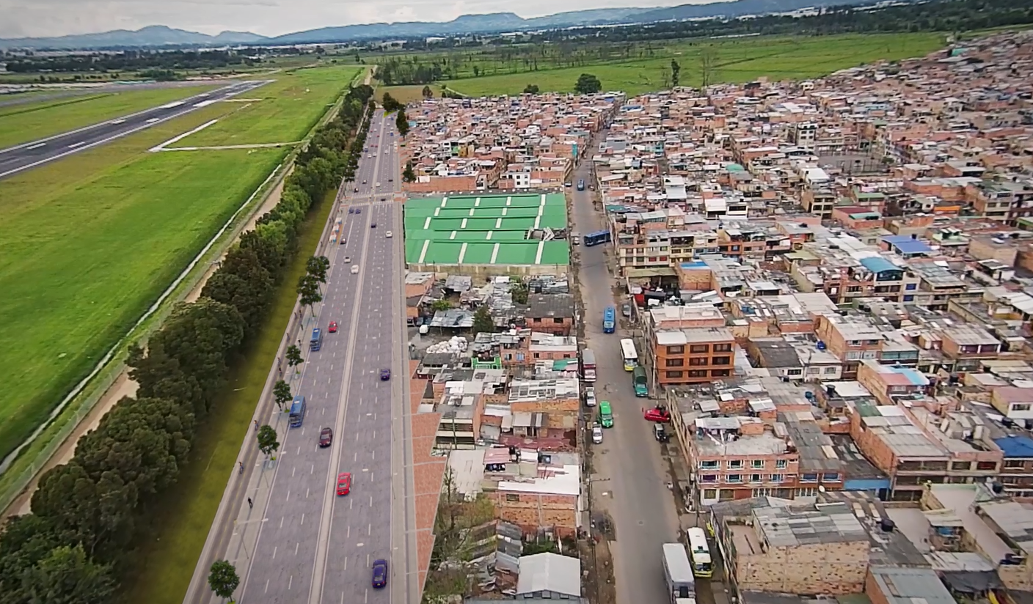
Estudios y Diseños
IDU-1397-2017
Contrato de obra IDU-1397-2017. Contrato de interventoría IDU-1470-2017 “Interventoría técnica, administrativa, legal, financiera, social, ambiental y de seguridad y salud en el trabajo para realizar la actualización, complementación, ajustes de estudios y diseños y/o estudios y diseños y construcción de la Av. José Celestino Mutis (AC 63) desde la Transversal 112 Bis A (Carrera 114) hasta la Carrera 122, en Bogotá D.C

Slide 3
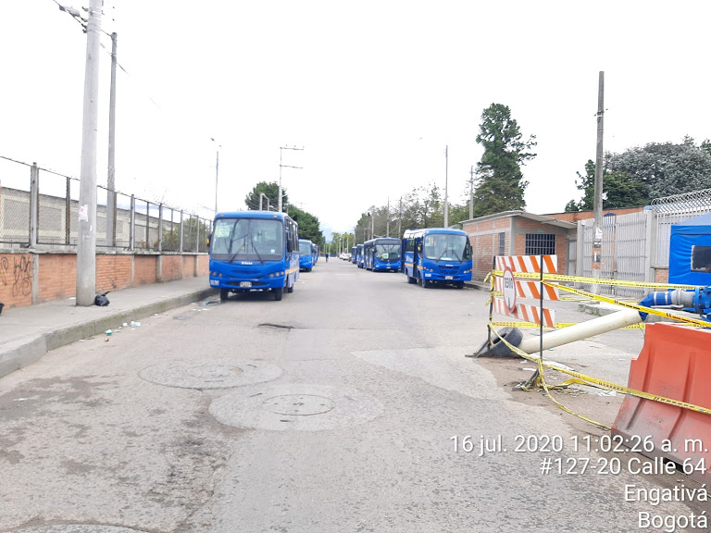
Estudios y Diseños
IDU-1615-2019
Contrato de consultoría IDU-1615-2019. Contrato de interventoría IDU-1627-2019 “interventoría integral a la factibilidad, estudios y diseños para la construcción del patio zonal el Gaco, en la localidad de Engativá, Bogotá D.C”.

Slide 4
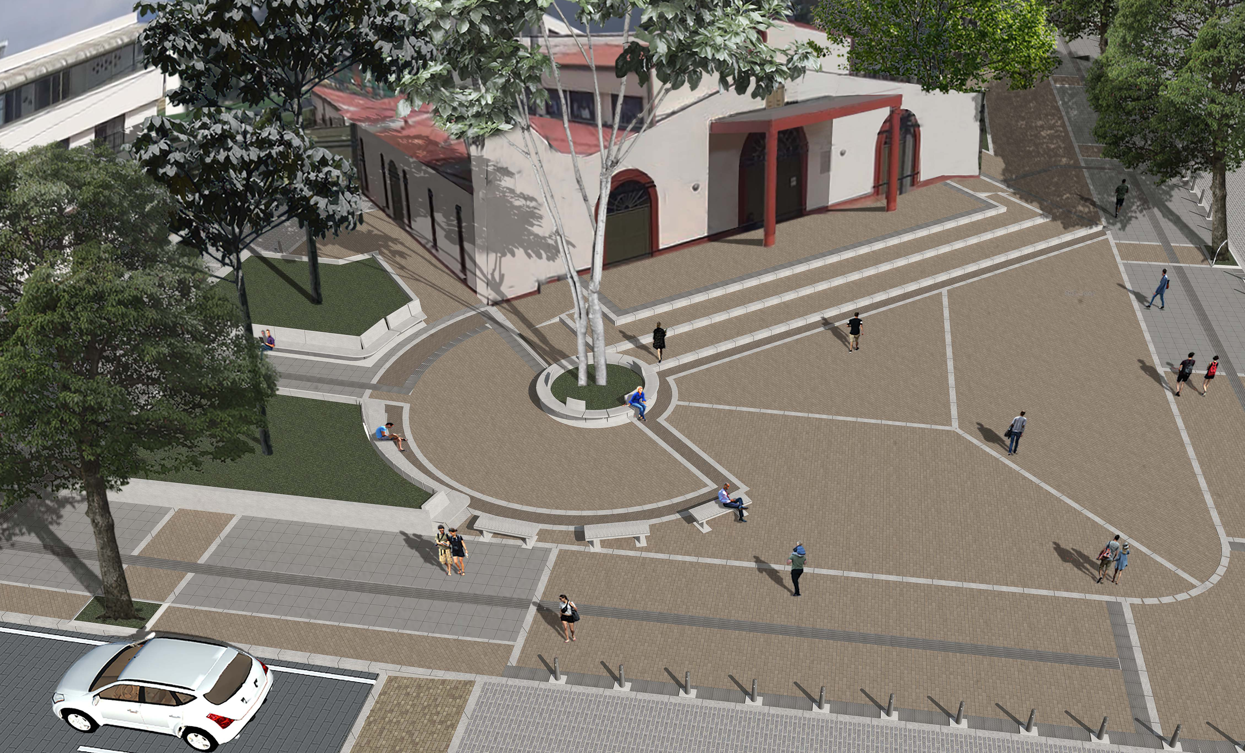
Estudios y Diseños
IDU-1563-2018
Contrato de consultoría IDU-1563-2018. Contrato de interventoría IDU-1556-2018 “Interventoría técnica, administrativa, financiera, legal, social, ambiental y SST, de estudios, diseños y construcción de calles comerciales a cielo abierto en las localidades de Bogotá, Grupo 2. Engativá”.

Slide 5
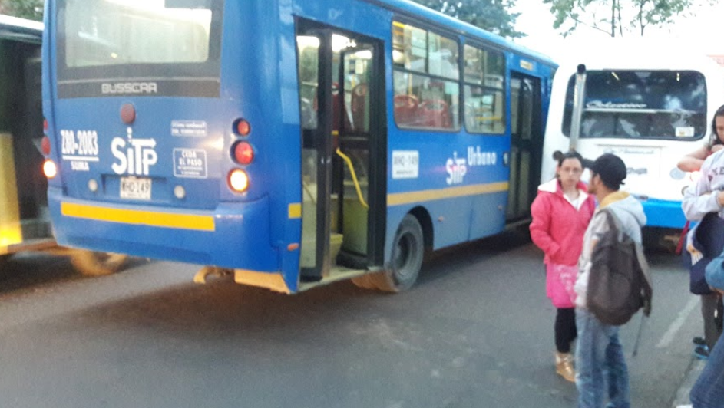
Estudios y Diseños
IDU-1688-2020
Contrato IDU-1688-2020 cuyo objeto es “Ejecutar a precios unitarios y a monto agotable, las obras y actividades necesarias para la conservación de la malla vial que soporta rutas del sistema integrado de transporte público- SITP, en la ciudad de Bogotá D.C. – grupo 4”

Slide 6
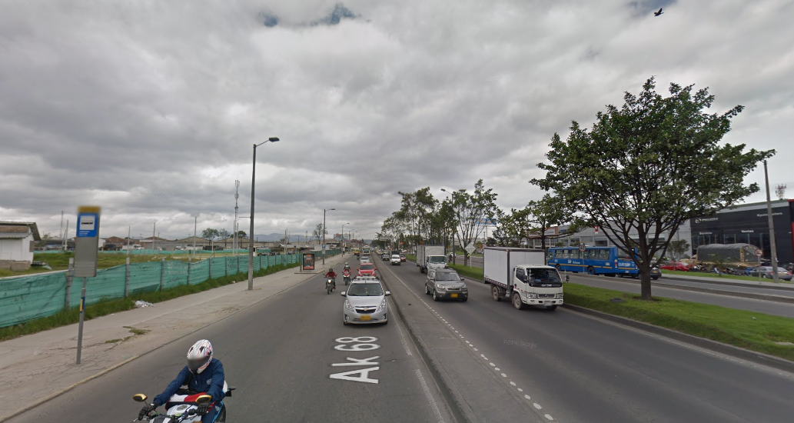
Estudios y Diseños
IDU-350-2020
Contrato de obra IDU-350-2020. Contrato de interventoría IDU-604-2020 “Interventoría integral a la construcción para la adecuación al sistema Transmilenio de la avenida Congreso Eucarístico (carrera 68) desde la calle 46 hasta la avenida calle 66 y obras complementarias en Bogotá DC grupo 6

Slide 7
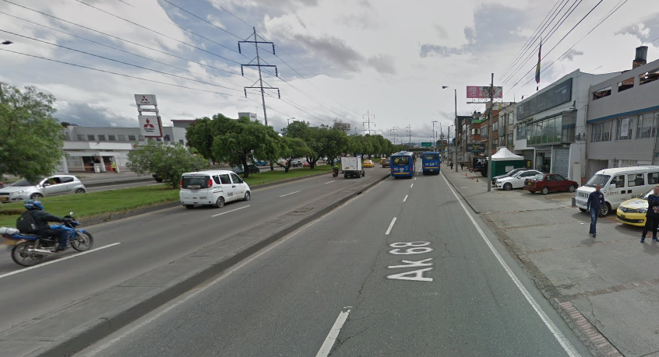
Estudios y Diseños
IDU-351-2020
Contrato de obra IDU-351-2020. Contrato de interventoría IDU-605-2020 “Interventoría integral a la construcción para la adecuación al sistema Transmilenio de la avenida Congreso Eucarístico (carrera 68) desde la avenida calle 66 a la carrera 65 A y obras complementarias en Bogotá DC grupo 7

Slide 8
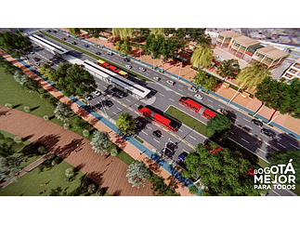
Estudios y Diseños Av. Cali
IDU-1352-2017
Troncal Av. Ciudad de Cali desde el límite con Soacha hasta CL 170
Contrato: IDU-1352-2017
Factibilidad y Diseños de la Troncal Ciudad de Cali (AK 86) desde la Calle 170 hasta el límite del Distrito con el municipio de Soacha. El proyecto tiene una longitud de 23.7 kilómetros, desde los límites con el municipio de Soacha (Av. Circunvalar del Sur) hasta la calle 170. La troncal tendría 30 estaciones y será un corredor de integración entre los portales Américas, Calle 26 y Suba de TransMilenio.

Slide 9
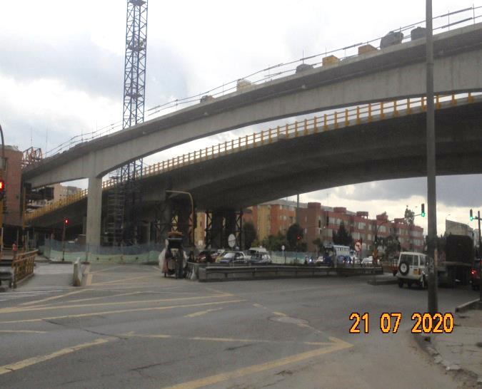
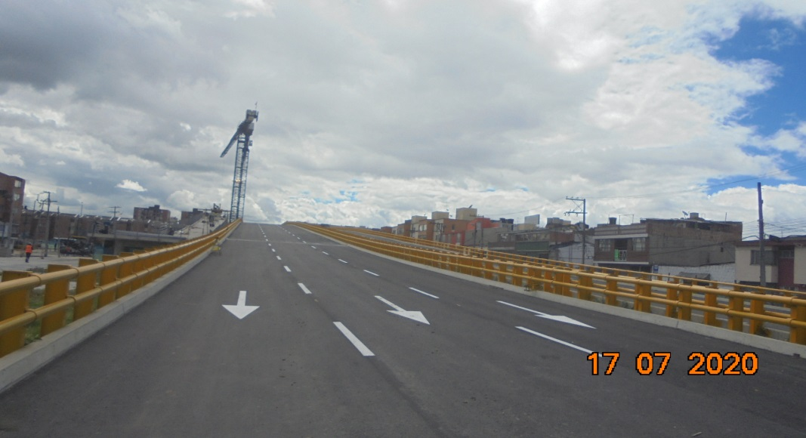
ETAPA DE CONSTRUCCIONES
Contrato de construcción IDU-1851-2015. Contrato de interventoría IDU-1852- 2015 “Interventoría técnica, administrativa legal, financiera, social, ambiental y de seguridad y de salud en el trabajo, para la complementación o actualización o ajustes o diseños y construcción de la Avenida José Celestino Mutis (Calle 63), desde la Avenida Constitución (AK72), código de obra 115 según acuerdo 523 de 2013, Bogotá a D.C

Slide 10
CONTRATOS de MANTENIMIENTO IDU
Contrato IDU-1383-2017
Tramos intervenidos en el mes de diciembre del año 2020.
CIV | DIRECCIÓN | TIPO DE INTERVENCION | ACTIVIDAD | LOCALIDAD
10002575 10002481 10002906 10002655 | Calle 63B entre 117,118B y 119B | REHABILITACIÓN | REHABILITACION DE VIA | ENGATIVA
10003086 10003007 | Calle 63 B entre 115 y 117 | REHABILITACION | REHABILITACION | ENGATIVA
10002655 10002575 10002481 10002906 | Calle 63 B entre 117 y 117 A, 118 B y 119 B | REHABILITACIÓN | REHABILITACION DE VIA | ENGATIVA
10003915 10004653 10004573 10004290 10004525 10004158 10004043 | TV 76 DG 83 y DG 85 | EMERGENCIA | EMERGENCIA | ENGATIVA
10000079 10003164 10003086 10003007 10002906 10002740 10002655 10002575 10002481 50009175 10000081 | TV 76 DG 83 Y DG 85 | EMERGENCIA | EMERGENCIA | ENGATIVA

Slide 11
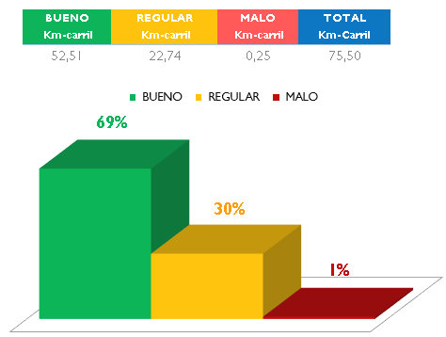
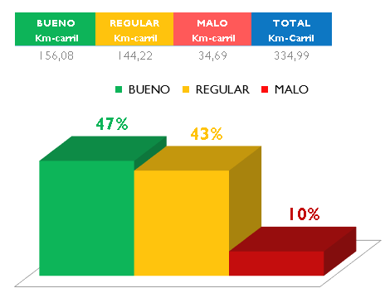
Estado de la Malla Vial
Malla vial troncal
Malla vial intermedia

Slide 12
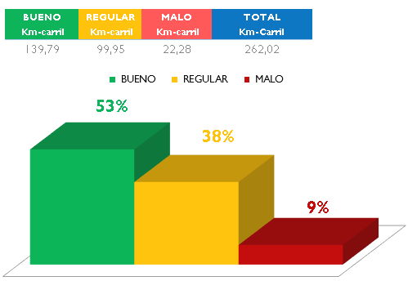
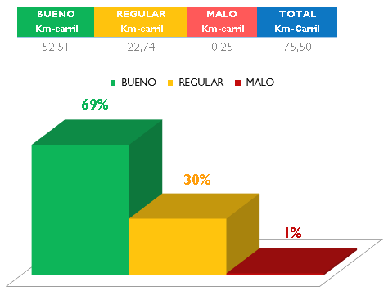
Estado de la Malla Vial
Estado de la Malla Vial
Malla vial arterial
Malla vial local

Slide 13
Competencias Malla Vial
INTERVENCION Y TIPO DE MALLA VIAL | ENTIDAD COMPETENTE | MARCO NORMATIVO
· Construcción de Malla Vial Arterial Principal y Malla Arterial. | Instituto de Desarrollo Urbano | Plan de Ordenamiento Territorial. – Decreto 190 de 2004 Artículo 172
· En sectores urbanos desarrollados Podrá Adelantar la construcción de las vías de la Malla Vial intermedia y Local.
Adicionalmente, basados en la necesidad de priorizar lo público, el IDU colabora con la atención de los corredores de movilidad que soportan el Sistema Integrado de Transporte Público –SITP-, en proporción a los recursos dispuestos por la Secretaria Distrital de Hacienda. Sobre éstos estructura los modelos de priorización e intervención, en articulación con las políticas del Plan de Desarrollo vigente para la Ciudad.
· Construcción de mantenimiento de Vías Locales intermedias. | Fondo de Desarrollo Local | Acuerdo 6 de 1992:“Artículo 3º (Reparto de Competencias y Organización Administrativa de las Localidades en el D.C.) Acuerdo No. 740 de 2019 Articulo 5 “Por el cual se dictan normas en relación con la organización y el funcionamiento de las localidades de Bogotá, D.C.”
· Adelantar el diseño, construcción y conservación de la Malla Vial Local e intermedia, del espacio público y peatonal local e intermedio; así como de los puentes peatonales y/o vehiculares que pertenezcan a la Malla Vial Local e intermedia, incluidos los ubicados sobre los cuerpos de agua.
· Podrán coordinar con las entidades del Sector de Movilidad su participación en la conservación de la Malla Vial y espacio público, arterial, sin trasporte masivo. | Alcaldes Locales
· Rehabilitación y mantenimiento periódico de la Malla Vial Local. | Unidad Administrativa especial de Rehabilitación y Mantenimiento Vial. | Acuerdo 257 de 2006 Articulo 109
· Atencion inmediata de todo el subsistema de Malla Vial cuando se presentan situaciones imprevistas que dificulten la movilidad en del Distrito Capital.
Inventario y/o diagnóstico de la Malla Vial, y el espacio público construido en la Ciudad. | Instituto de Desarrollo Urbano | Acuerdo 02 de 1999 (Sistema de información de la Malla Vial)

Slide 14
Seguimiento a la territorialización de la inversión distrital por LOCALIZACIÓN con corte a 31/12/2020

Slide 15
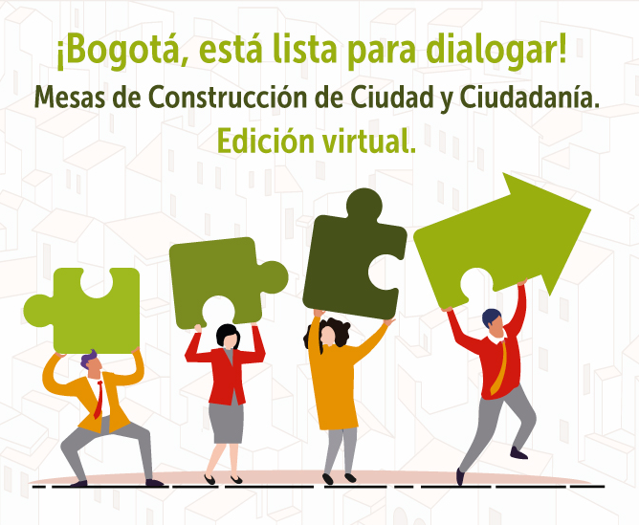
Gestión territorial
Que es MCCC
Dos reuniones
1.
Es un espacio de diálogo y formación entre el IDU y la ciudadanía
Se realizaron dos mesas con la participación de 35 personas en el año 2020
Se atendieron todas las invitaciones de la JAL Engativá
Se atendieron todas las reuniones y recorridos citados por la comunidad
Se atendieron las invitaciones de los concejales de Bogotá
Se atendieron todas las reuniones interinstitucionales

Slide 16
Atención y servicio a la ciudadanía

Slide 17
CÒMO PUEDES SER PARTE DE OBRA POR TU LUGAR?

Slide 19
¡Gracias!

